Slide 1
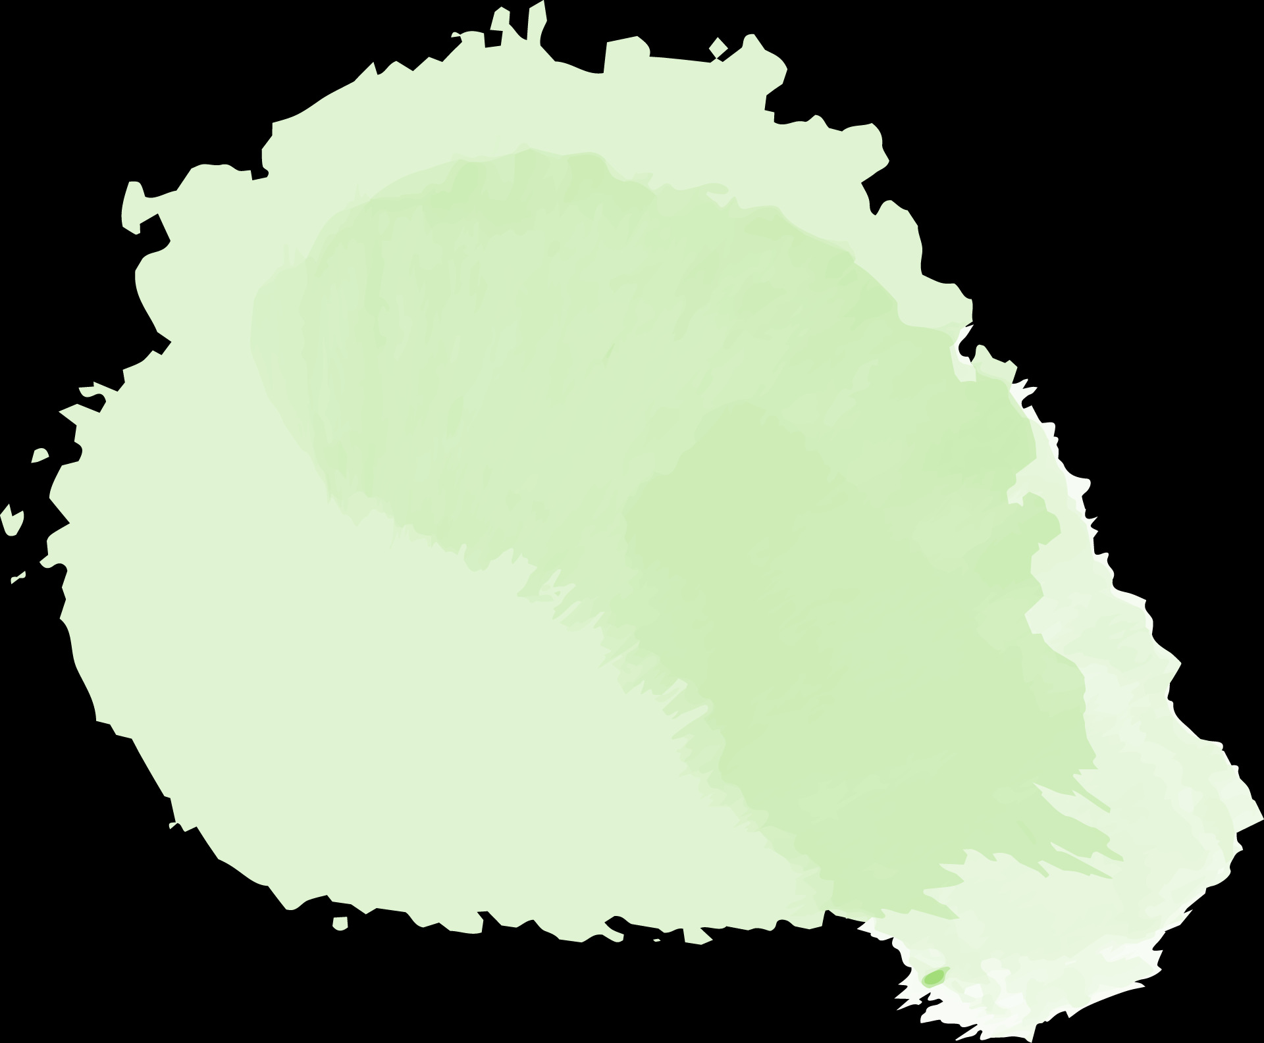

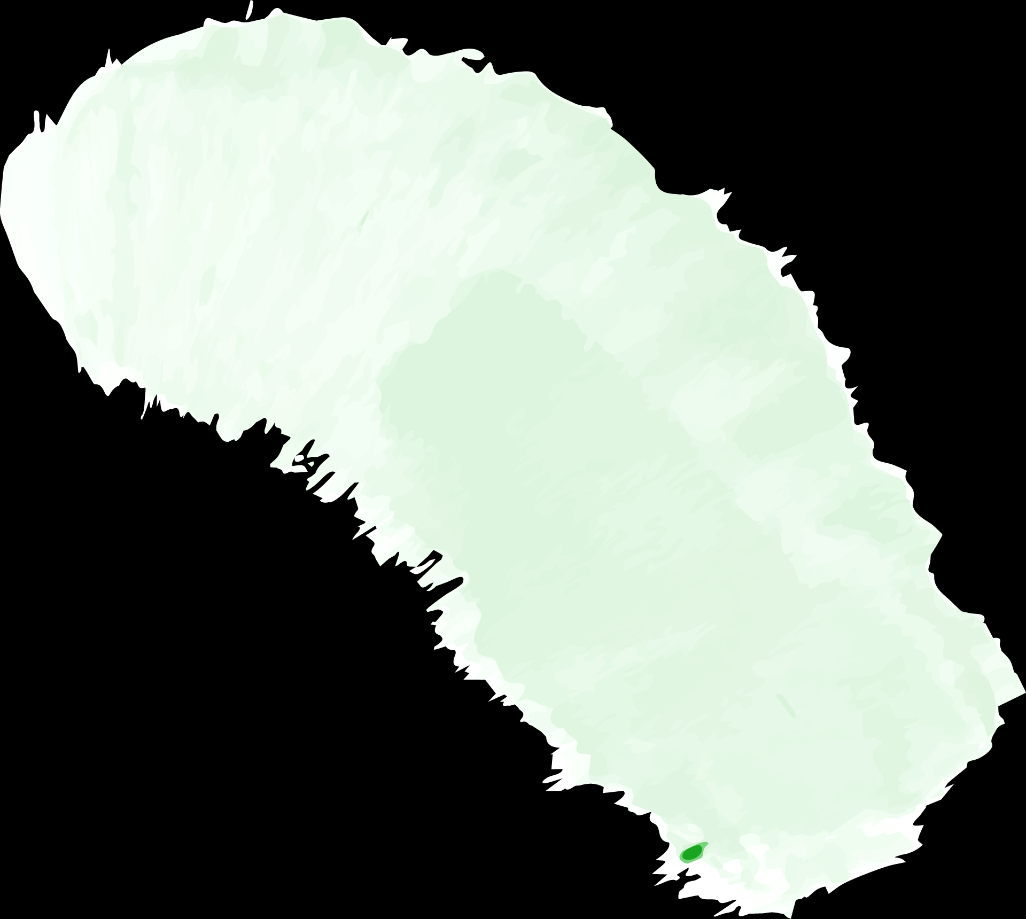
THIẾT KẾ PHẦN MỀM HỖ TRỢ MÔN GIẢI TÍCH
NHÓM 1 – THIẾT KẾ PHẦN MỀM DỰA TRÊN MÃ NGUỒN MỞ
GIẢNG VIÊN: ThS.PHẠM THỊ QUỲNH TRANG

Slide 2


GIỚI THIỆU THÀNH VIÊN NHÓM 1
01
PHẠM VĂN HIẾN
02
HOÀNG MINH HẠNH
03
TRẦN TRUNG HIẾU
04
HOÀNG ĐÌNH HIẾU
MSV:2020606698
MSV:2020607563
MSV:2020606771
MSV:2020605413

Slide 3
NỘI DUNG THUYẾT TRÌNH
01
Giới thiệu các thư viện sử dụng
02
Phân tích thuật toán được sử dụng trong mã nguồn mở gốc
03
Ý tưởng cải tiến, phát triển dựa trên mã nguồn gốc
04
Kết luận

Slide 4
01
GIỚI THIỆU CÁC THƯ VIỆN SỬ DỤNG
Nhóm 1

Slide 5

1.1. Sympy
Thư viện là một hệ thống đại số máy tính đầy đủ tính năng, nó giữ một cơ sở mã đơn giản để thúc đẩy khả năng mở rộng và dễ hiểu.
Chức năng của Sympy:
Các tính năng từ số học biểu tượng cơ bản
Tính năng tính toán đại số cơ bản
Tính toán trong toán học rời rạc
Giải các phương trình
Nhóm 1

Slide 6

1.2. Tkinter
Tkinter là mô-đun python sẵn có được sử dụng để tạo các ứng dụng GUI. Tkinter cung cấp các tính năng:
Tạo cửa sổ và hộp thoại
Xây dựng GUI cho ứng dụng máy tính để bàn
Thêm GUI vào chương trình dòng lệnh
Tạo các tiện ích tùy chỉnh
Tạo nguyên mẫu GUI
Nhóm 1

Slide 7
1.3. Các thư viện khác
Python-docx: Tạo tài liệu Word, chỉnh sửa nội dung, truy cập và thay đổi các phần tử, đọc và trích xuất thông tin.
Subprocess: Điều khiển, quản lý và tương tác với tiến trình phụ.
Re: So khớp chuỗi, tìm kiếm và trích xuất, thay thế và sửa đổi, xử lý và thay đổi chuỗi.
ThreadPoolExecutor: cung cấp một giao diện dễ sử dụng để quản lý việc thực hiện các công việc đồng thời bằng cách sử dụng các luồng
Nhóm 1

Slide 8
02
PHÂN TÍCH THUẬT TOÁN ĐƯỢC SỬ DỤNG TRONG MÃ NGUỒN MỞ GỐC
Nhóm 1

Slide 9
Chức năng hệ thống
Bao gồm các hàm cơ bản thực hiện phép tính cộng, phép tính trừ, phép tính nhân và phép tính chia của hai số.
Cho phép nhập hai số đầu vào
Nhóm 1

Slide 10
03
Ý TƯỞNG CẢI TIẾN, PHÁT TRIỂN DỰA TRÊN MÃ NGUỒN GỐC
Nhóm 1

Slide 11
3.1 Ý tưởng cải tiến, phát triển
Hoàn thiện các chức năng cơ bản và trường hợp đặc biệt của phép tính.
Xây dựng giao diện người dùng.
Thêm chức năng hỗ trợ môn học giải tích.
Nhóm 1

Slide 12
3.2 Chức năng hệ thống
Tính toán cơ bản
Cộng
Trừ
Các số và phép toán
Kết quả phép toán
Nhân
Chia
File word chứa phép toán
File word chứa kết quả
Xử lý các file word và thực hiện tính toán
Nhóm 1

Slide 13
3.2 Chức năng hệ thống
Hỗ trợ giải tích
Các biểu thức toán học
Đạo hàm
Tích phân
Kết quả
Giới hạn
Biểu thức
File word chứa biểu thức
File word chứa kết quả
Xử lý các file word và thực hiện tính toán
Nhóm 1

Slide 14
3.3 Kiểm thử ứng dụng
Chức năng máy tính cơ bản
Test case | Chức năng kiểm thử | Nội dung kiểm thử | Kết quả mong đợi | Kết quả thực tế
1 | Các nút chức năng | Không nhập dữ liệu | Hệ thống sẽ cảnh báo người dùng nhập dữ liệu | Pass
2 | Nhập dữ liệu | Nhập sai kiểu dữ liệu đầu vào | Hệ thống sẽ cảnh báo người dùng nhập dữ liệu | Pass
3 | Lưu kết quả | Khi chưa thực hiện tính toán | Hệ thống thông báo người dùng thực hiện tính toán | Pass
Nhóm 1

Slide 15
3.3 Kiểm thử ứng dụng
Chức năng hỗ trợ môn giải tích
Test case | Chức năng kiểm thử | Nội dung kiểm thử | Kết quả mong đợi | Kết quả thực tế
1 | Các nút chức năng | Không nhập dữ liệu | Hệ thống sẽ cảnh báo người dùng nhập dữ liệu | Pass
2 | Nhập dữ liệu | Nhập sai kiểu dữ liệu đầu vào | Hệ thống sẽ cảnh báo người dùng nhập dữ liệu | Pass
3 | Lưu kết quả | Khi chưa thực hiện tính toán | Hệ thống thông báo người dùng thực hiện tính toán | Pass
Nhóm 1

Slide 16
04
KẾT LUẬN
Nhóm 1

Slide 17
Kết quả đạt được
- Xây dựng được giao diện người dùng.
- Hoàn thiện được các chức năng tính toán cơ bản.
- Xây dựng chức năng cho hỗ trợ môn học giải tích.
Nhóm 1

Slide 18
THANKS
NHÓM 1 – THIẾT KẾ PHẦN MỀM DỰA TRÊN MÃ NGUỒN MỞ
Please keep this slide for attribution

